Slide 1
ΗΛΕΚΤΡΙΚΕΣ ΠΗΓΕΣ
Είναι διατάξεις που μετατρέπουν ενέργεια άλλης μορφής σε ηλεκτρική
Έχουμε δύο είδη ηλεκτρικών πηγών:
α) πηγές συνεχούς τάσης, στις οποίες ο θετικός και ο αρνητικός
πόλος είναι καθορισμένοι. Στην εικόνα 1 φαίνεται ο συμβολισμός
μιας πηγής συνεχούς τάσης.
β) πηγές εναλλασσόμενης τάσης, στις οποίες ο θετικός και ο
αρνητικός πόλος εναλλάσσονται. Στην εικόνα 2 φαίνεται ο συμβολισμός μιας πηγής εναλλασσόμενης τάσης.

Slide 2
Οι ηλεκτρικές πηγές διακρίνονται σε:
Ηλεκτρικά στοιχεία:
Μετατρέπουν χημική ενέργεια σε ηλεκτρική.
Ηλεκτρικές γεννήτριες:
Μετατρέπουν μηχανική ενέργεια σε ηλεκτρική
Φωτοβολταϊκά στοιχεία:
Μετατρέπουν φωτεινή ενέργεια σε ηλεκτρική

Slide 3
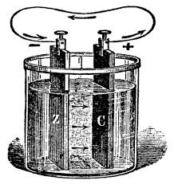
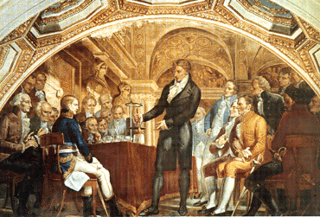
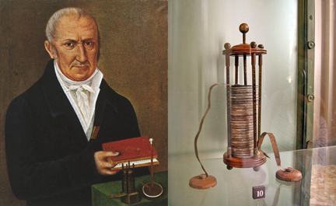
ΗΛΕΚΤΡΙΚΑ ΣΤΟΙΧΕΙΑ
Διάταξη που παράγει ηλεκτρικό ρεύμα με χημική αντίδραση.
Είναι ηλεκτρικές πηγές συνεχούς τάσης: Ο θετικός και ο αρνητικός πόλος της πηγής είναι καθορισμένοι
Το πρώτο ηλεκτρικό στοιχείο κατασκευάστηκε το 1800 από τον Alessandro Volta
Ο Βόλτα επιδεικνύει την συσκευή του στον Ναπολέοντα

Slide 4
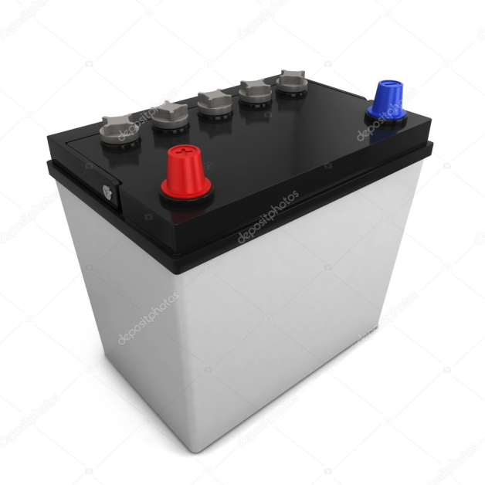

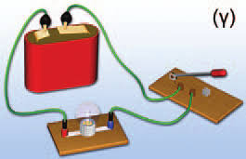
Η μπαταρία ή ηλεκτρικός συσσωρευτής (ενίοτε και απλά συσσωρευτής) είναι η συσκευή η οποία αποθηκεύει χημική ενέργεια και την αποδεσμεύει με τη μορφή ηλεκτρισμού
Στην καθημερινή ζωή χρησιμοποιούμε ηλεκτρικές στήλες (στοιχεία) για τη λειτουργία φορητών ραδιοφώνων, ρολογιών και
φακών, χρησιμοποιούμε ηλεκτρικούς συσσωρευτές (μπαταρίες) για τη λειτουργία των ηλεκτρικών οργάνων του αυτοκινήτου

Slide 5
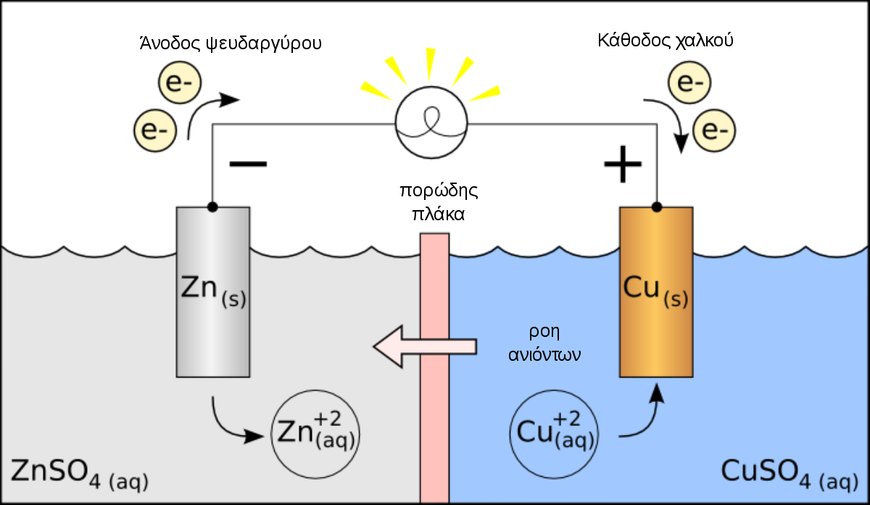

Slide 6
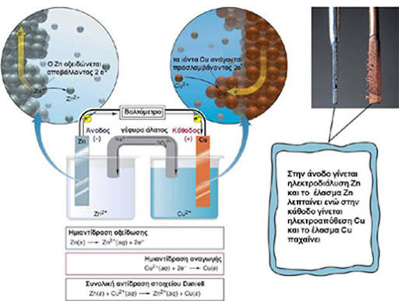

Slide 7
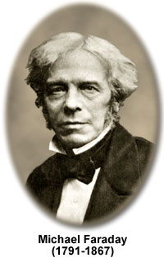
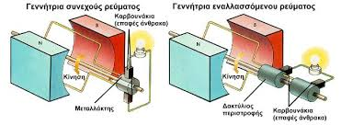
ΗΛΕΚΤΡΙΚΕΣ ΓΕΝΝΗΤΡΙΕΣ
Είναι ηλεκτρικές πηγές που μπορούν να δώσουν συνεχή ή εναλλασσόμενη τάση.
(Στην εναλλασσόμενη ο θετικός και ο αρνητικός πόλος της πηγής εναλλάσσονται)
Η λειτουργία τους βασίζεται στο φαινόμενο της ηλεκτρομαγνητικής επαγωγής που ανακαλύφθηκε το 1831 από το Michael Faraday

Slide 8
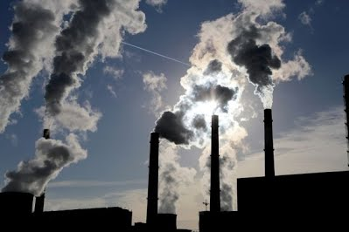
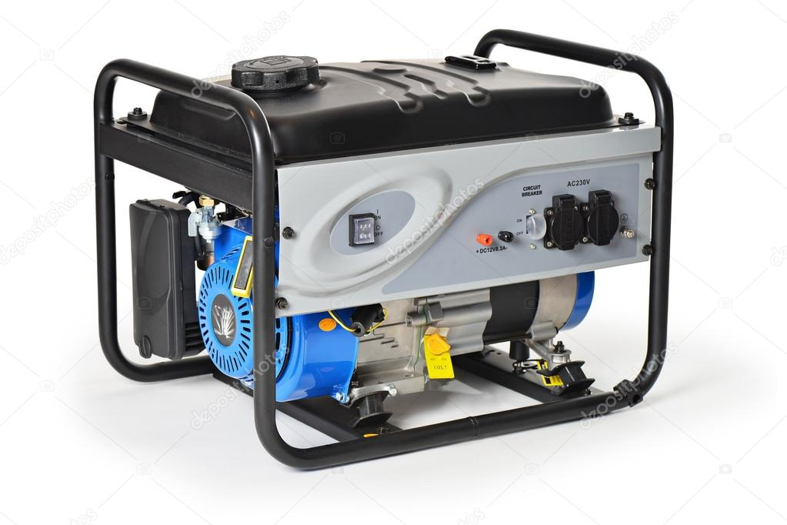
Η γεννήτρια μετατρέπει τη μηχανική ενέργεια σε ηλεκτρική, σύμφωνα με φαινόμενο της φυσικής κατά το οποίο αν ένα πηνίο (ρότορας) περιστραφεί μέσα σ' ένα μαγνητικό πεδίο, τότε στις άκρες του πηνίου παράγεται ηλεκτρικό ρεύμα.
Για την περιστροφή του ρότορα, χρησιμοποιούνται:
Συμβατικές πηγές ενέργειας: πετρέλαιο, λιγνίτης, ουράνιο (πυρηνική ενέργεια), φυσικό αέριο
Ανανεώσιμες πηγές ενέργειας: Ηλιακή, αιολική, δυναμική ενέργεια του νερού, ενέργεια βιομάζας, γεωθερμική.

Slide 9
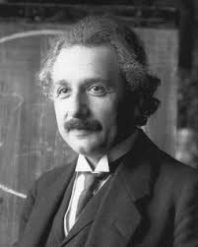
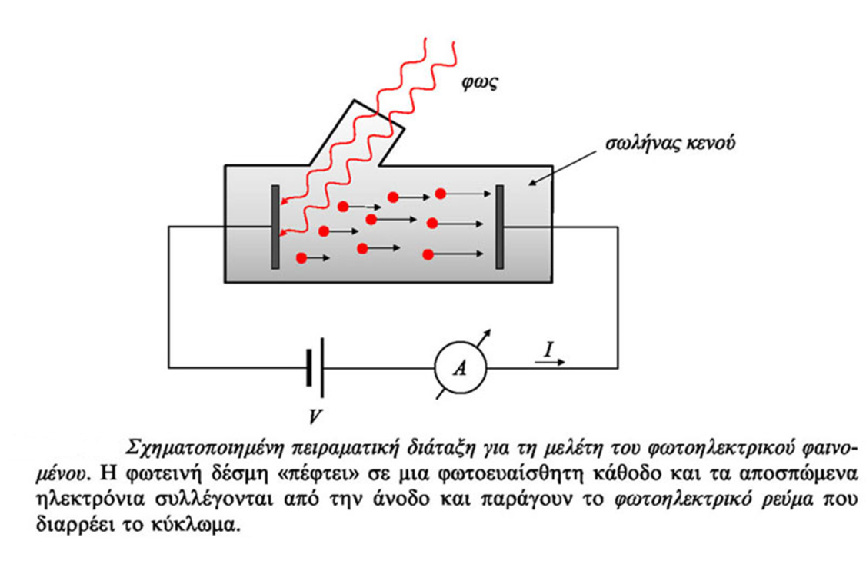
ΦΩΤΟΣΤΟΙΧΕΙΑ
Είναι διατάξεις μετατροπής της ηλιακής – φωτεινής ενέργειας σε ηλεκτρική.
Η λειτουργία τους βασίζεται στο φωτοηλεκτρικό φαινόμενο κατά το οποίο όταν πέφτει φως πάνω σε ορισμένα υλικά , στα άκρα τους αναπτύσσεται τάση.
Η ερμηνεία του έγινε από τον Einstein το 1905.

Slide 10
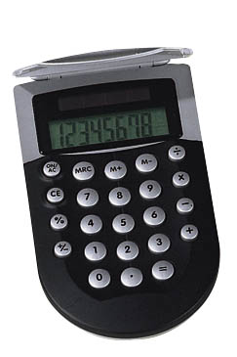
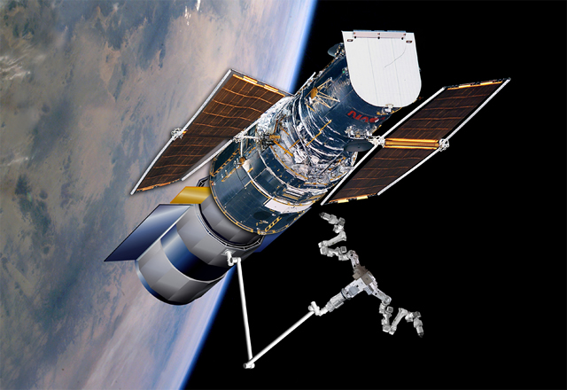
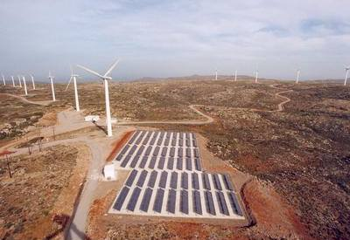
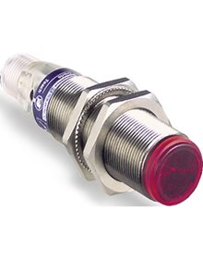
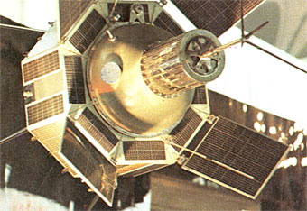
Εφαρμογές του φωτοηλεκτρικού φαινομένου απαντώνται στα φωτοκύτταρα ή φωτοστοιχεία, τα φωτοβολταϊκά στοιχεία, τα ηλιακά στοιχεία κ.ά.

Slide 11
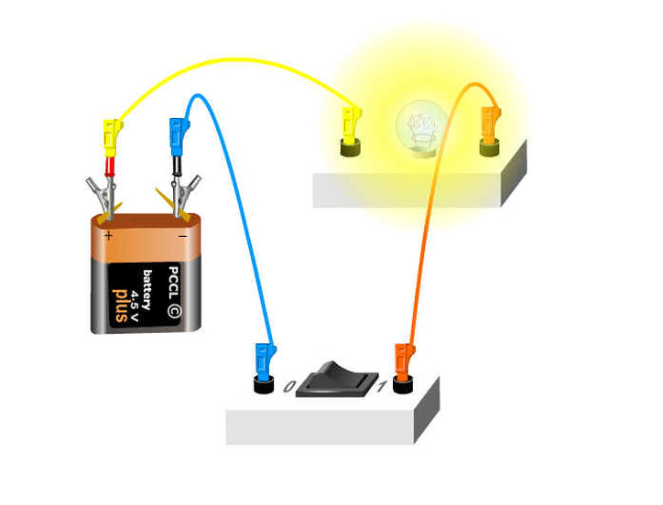
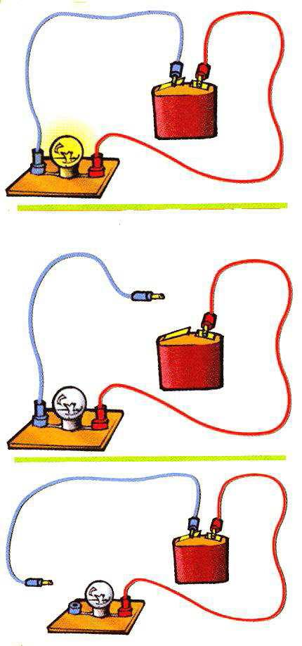
Βασικό χαρακτηριστικό της ηλεκτρικής πηγής είναι η ιδιότητά της να δημιουργεί διαφορές δυναμικού μεταξύ των πόλων της.
Αν συνδεθούν αγώγιμα οι πόλοι της, η κλειστή αγώγιμη διαδρομή (ηλεκτρικό κύκλωμα) θα διαρρέεται από ηλεκτρικό ρεύμα.

Slide 12
Μια ηλεκτρική πηγή:
Δε δημιουργεί ενέργεια, αλλά μετατρέπει ενέργεια μιας μορφής σε ηλεκτρική.
Δε δημιουργεί ηλεκτρικά φορτία, αλλά θέτει σε προσανατολισμένη κίνηση τα ίδια τα φορτία (ελεύθερα ηλεκτρόνια) των αγωγών και των στοιχείων του κυκλώματος.

